Slide 1

ХОЛДИНГ «ЛЕНПОЛИГРАФМАШ»:
ПРОЕКТЫ ПОВЫШЕНИЯ
ЭФФЕКТИВНОСТИ
Кирилл Александрович Соловейчик
Президент ОАО «ЛЕНПОЛИГРАФМАШ»
д.э.н.
www.lenpoligraphmash.spb.ru

Slide 2

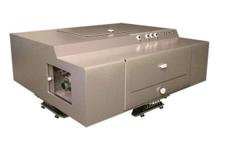

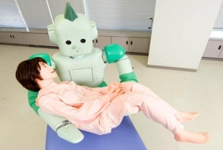
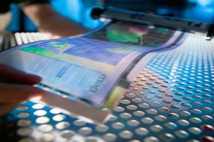
РЫНКИ
Проекты – ориентация на рынок
Возможности – приборостроение
Направления:
- военное (криптографическое);
- периферийная техника;
- энергоэффективность;
- медицинское оборудование;
- полиграфическое машиностроение

Slide 3
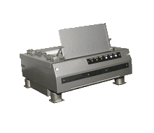
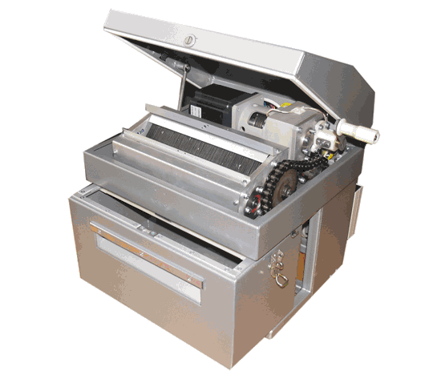
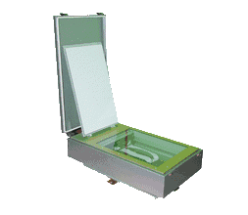
Принтеры матричные
Уничтожители бумаг
Принтеры струйные
Сканеры
Принтеры- сканеры
ИЗДЕЛИЯ ТОЧНОГО ПРИБОРОСТРОЕНИЯ

Slide 4

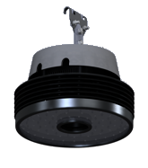
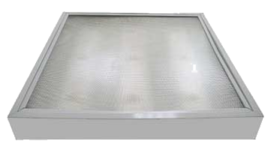
СВЕТОДИОДНАЯ ПРОДУКЦИЯ
ЖКХ
Взрывозащищённые
Уличные
Офисные

Slide 5

ПРОЕКТЫ
Внедрение современных технологий управления
Перевод производства из центра города
Внедрение IT
5

Slide 6

1. ТЕХНОЛОГИИ УПРАВЛЕНИЯ, НАПРАВЛЕННЫЕ НА ПОВЫШЕНИЕ ПРОИЗВОДИТЕЛЬНОСТИ ТРУДА ХОЛДИНГА
Цель – через трансформацию системы управления от уровня предприятия к холдинговой структуре обеспечить устойчивость бизнеса.
Реализация:
- развитие предпринимательской инициативы у директоров дочерних
компаний;
- формирование централизованных сервисов:
- качество (контроль и развитие);
- кадры;
- IT;
- тарифно-экономические политики.
6
Notes:
12/14/2012
6

Slide 7
2. ПЕРЕВОД ПРОИЗВОДСТВА ИЗ ЦЕНТРА ГОРОДА
Цель – обеспечение экономического эффекта за счет компактного размещения производства на более дешевых площадях в промзоне Санкт-Петербурга.
Особенности:
- безостановочный характер перевода предприятия с сохранением годовой
выручки и номенклатуры производственного выпуска;
- освоение новых производственных мощностей с высвобождением площадей
в центре;
- сохранение квалифицированного персонала.
Результат :
- увеличение выручки от коммерческого использования площадей в 7 раз.
7
Notes:
12/14/2012
7

Slide 8
2. ПЕРЕВОД ПРОИЗВОДСТВА ИЗ ЦЕНТРА ГОРОДА
Результат :
- сохранение объемов производства перемещаемых предприятий
- рост показателя объема производства продукции на квадратный метр
занимаемых площадей по фирмам холдинга до 5,5 раз
- сокращение длительности совокупного производственного цикла по изделиям
до 2 раз
8
Notes:
12/14/2012
8

Slide 9
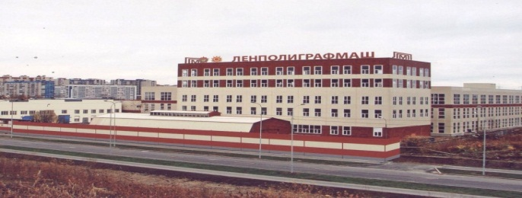

Результат: «До» и «После»
До
После
До
После
План
9
Notes:
12/14/2012
9

Slide 10
3. ВНЕДРЕНИЕ IT
Цель – повышение эффективности управления разработкой, производством и сбытом продукции, обеспечение увеличения прибыли за счет роста производительности труда.
Задача – внедрение КИС «Каскад» как инструмента эффективного управления бизнес-процессами предприятия.
Особенности:
- разработка и внедрение системы по блочно-модульному принципу;
- вовлечение в процесс разработки будущих пользователей;
- учет специфики предприятия на стадии разработки;
- ограниченность бюджета.
Результат за 4 года эксплуатации :
- чистая прибыль увеличилась в 1,9 раза;
- производительность труда увеличилась в 2 раза;
- оборачиваемость активов выросла в 1,33 раза;
- сокращение цикла разработки и производства позволило обновить
номенклатуру выпускаемой продукции на 94 % (в 2 раза).
10

Slide 11
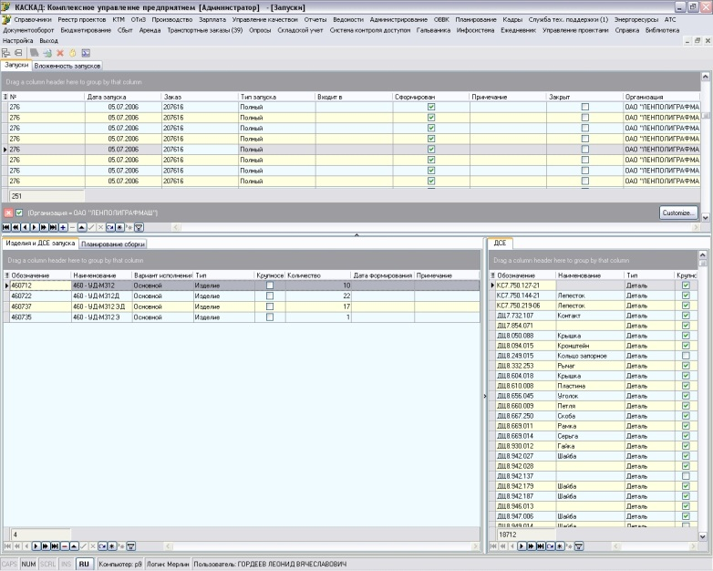
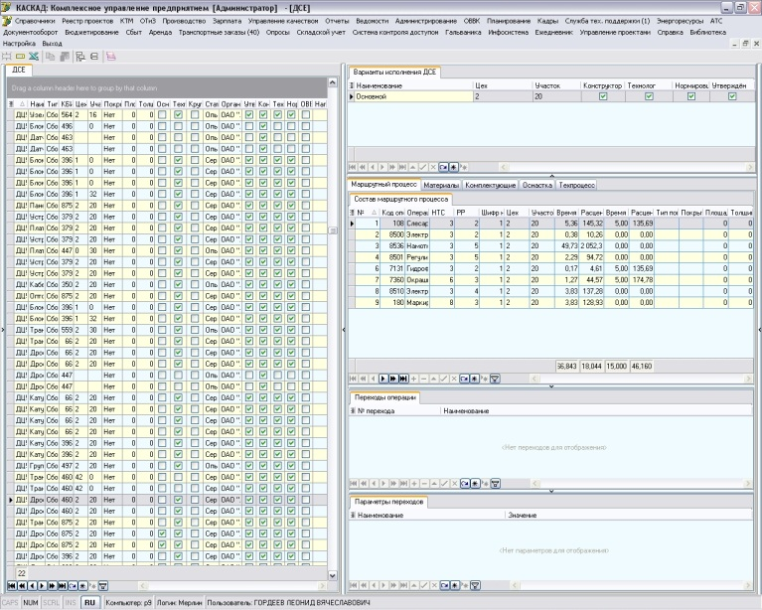
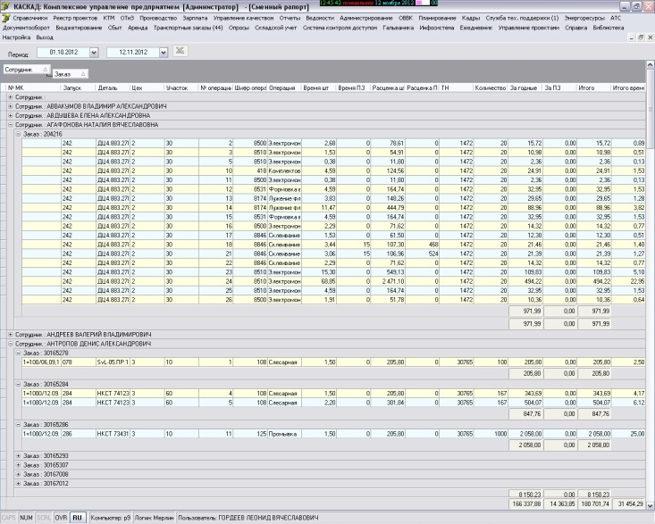
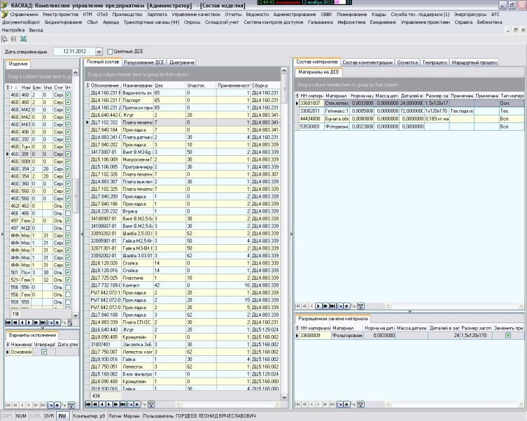
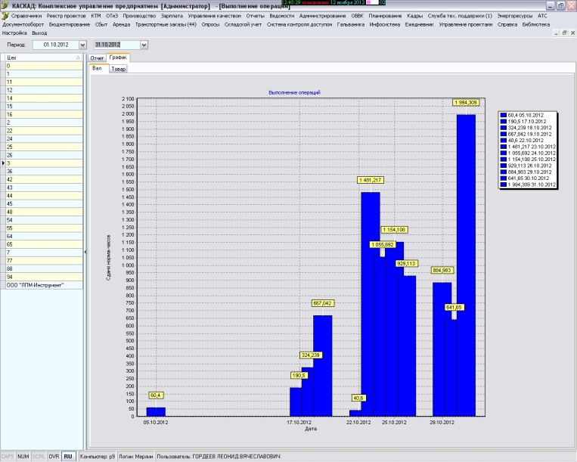
КИС «Каскад»
_{Бюджетирование}
_{Экономика}
_{КТМ}
_{Управление Качеством}
_{ВЭДО}
_{Производственный учет}
_{Бухгалтерия и Финансы}
_{МТС}
_{Кадры и ОТиЗ}
_{УЧЕТ автотранспорта}
_{Сбыт}
11

Slide 12
СПАСИБО ЗА ВНИМАНИЕ !
Кирилл Александрович Соловейчик
Президент ОАО «ЛЕНПОЛИГРАФМАШ»
д.э.н.
тел.: +7 (812) 234-85-11
е-mail: kirill@spbcioclub.ru
Notes:
12/14/2012
12

